Slide 1
promise→async→promise→Jquery callback→Jquery deferred
Notes:
后台--》前端--》水平有限，主要在于大家交流、大家尽量多说，我少说
http://www.ruanyifeng.com/blog/2011/08/a_detailed_explanation_of_jquery_deferred_object.html http://blog.allenm.me/2012/01/jquery_deferred_promise_method/ http://www.css88.com/jqapi-1.9/category/deferred-object/ 关于promise https://www.imququ.com/post/promises-when-js.html http://www.oschina.net/translate/whats-so-great-about-javascript-promises http://www.html5rocks.com/zh/tutorials/es6/promises/

Slide 2
Javascript
single thread(单线程)
Notes:
就是指一次只能完成一件任务。如果有多个任务，就必须排队，前面一个任务完成，再执行后面一个任务，以此类推。

Slide 3

同步（synchronous）

Slide 4
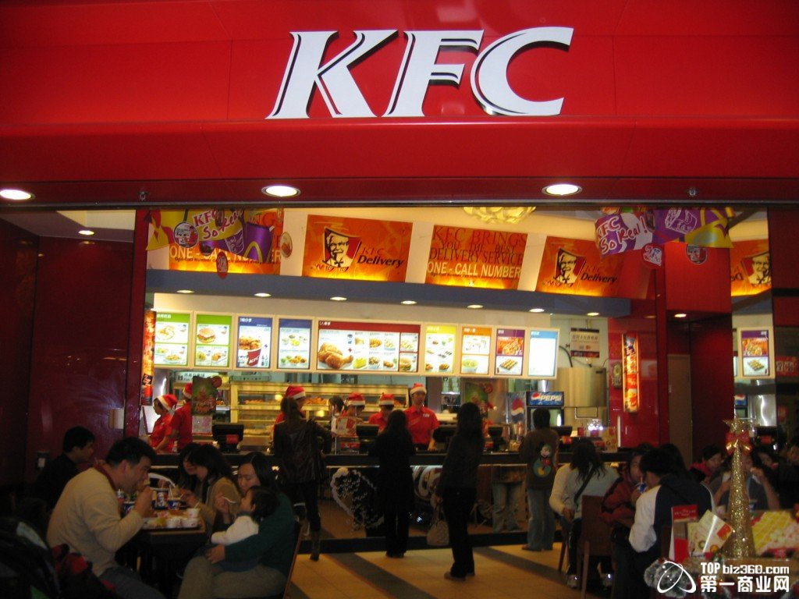
异步（asynchronous）

Slide 5
同步（Synchronous）
异步（Asynchronous）

Slide 6
常见的异步
XMLHttpRequest 、setTimeout
事件监听
CSS3 动画
WebWorkor postMessage
HTML5的本地数据
发布/订阅（观察者模式）
加载资源文件 img script css
……
Notes:
Event Loop是一个回调函数队列。当异步函数执行时，回调函数会被压入这个队列。JavaScript引擎直到异步函数执行完成后，才会开始处理事件循环。这意味着JavaScript代码不是多线程的，即使表现的行为相似。事件循环是一个先进先出（FIFO）队列
定时器setTimeout
postmessage
WebWorkor
CSS3 动画
XMLHttpRequest
HTML5的本地数据 等等…
web worker是 HTML5 提供的一个javascript多线程解决方案，是运行在后台的 JavaScript，独立于其他脚本，不会影响页面的性能。您可以继续做任何愿意做的事情：点击、选取内容等等，而此时 web worker 在后台运行。
http://www.cnblogs.com/feng_013/archive/2011/09/20/2175007.html

Slide 7
回调函数
是一个很常见的模式，所以非常容易理解。
很容易实现

Slide 8
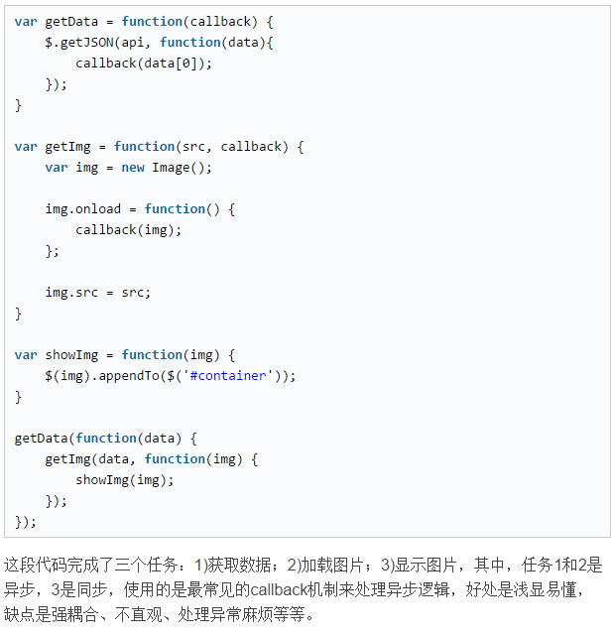
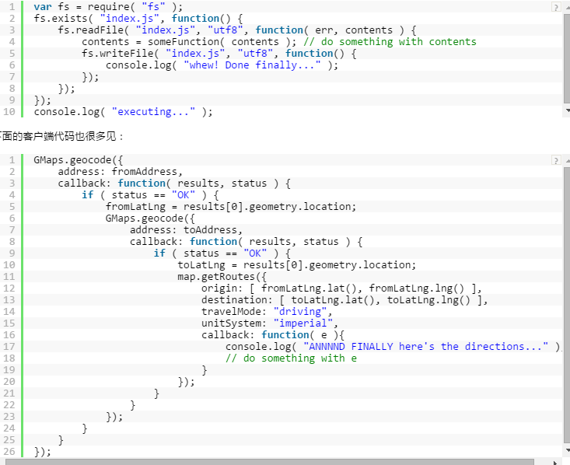
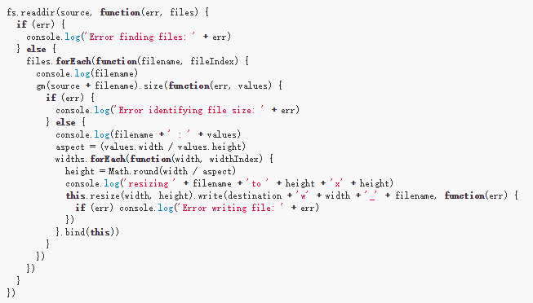
Notes:
// DOM ready之后执行 $(document).ready(function(){ // 获取模板 $.get(url, function(tpl){ // 获取数据 $.get(url2, function(data){ // 构建 DOMString makeHtml(tpl, data, function(str){ // 插入到 DOM 中 $(obj).html(str); }); }); }); });
http://www.cnblogs.com/hustskyking/p/promise.html

Slide 9
loadImg('a.jpg', function() {
loadImg('b.jpg', function() {
loadImg('c.jpg', function() {
console.log('all done!');
});
});
});
当异步的任务很多的时候，维护大量的callback将是一场灾难 demo

Slide 10
// DOM ready之后执行
$(document).ready(function(){
// 获取模板
$.get(url, function(tpl){
// 获取数据
$.get(url2, function(data){
// 构建 DOMString
makeHtml(tpl, data, function(str){
// 插入到 DOM 中
$(obj).html(str);
});
});
});
});

Slide 11
内嵌的方式可能使代码非常难看，流程会很混乱
流程控制：异步机制使得流程控制变的有些困难
异常处理：代码可谓支离破碎了(callback必须在回调里面处理)
代码结构支离破碎
维护大量的callback将是一场灾难
每个任务只能指定“一个”回调函数，这在很多情况下都是不能够满足需求的。
代码可读性-差，耦合度-高，维护性-差，扩展性-差
不能优雅地应对需求的变化，一旦业务逻辑有较大的变化，代码结构会进行大幅度的调整

Slide 12
为了让代码流程更加清晰，我们假想着能够按照下面的流程来跑程序
new Promise(ready).then(getTpl).then(getData)
.then(makeHtml).resolve();
JQuery dom ready

Slide 13
Promises （承诺）
是什么？有什么用？怎么用？自己如何实现？
Promise完全改变了js异步编程的写法，让异步编程变得十分的易于理解
Promises已经是JavaScript标准的一部分了
的JS库例如Q、when。 (AngularJS内置的是Kris Kowal的Q框架)
Promise也已经纳入了ES6，而且高版本的chrome、firefox浏览器都已经原生实现了Promise，只不过和现如今流行的类Promise类库相比少些API
jQuery中也有一个和Promises很类似叫做Deferred
Notes:
其实已经有一些第三方库实现了 Promise 的功能：
Q
when
WinJS
RSVP.js
dojo，jQuery、Zepto、when.js、Q
https://github.com/search?l=JavaScript&o=desc&q=promise&s=stars&type=Repositories&utf8=%E2%9C%93
https://github.com/chemdemo/promise
https://github.com/stackp/promisejs/blob/master/promise.js

Slide 14
function getPromise(url){
//返回一个Promise
//发送一个异步请求到url作为Promise的一部分
//在得到结果之后，连同数据解析promise
}
var promise = getPromise('some url here');
promise.then(function(result){
//我们在这里得到结果
return getPromise(result); //在此处再次返回一个Promise
}).then(function(result){
//处理最终结果
});
当你在then()中返回了一个简单的值是，下一个then()将会连同这个返回值被调用。但是如果你在then()中返回了一个Promise，下一个then()将会等到这个Promise完成时才会被调用。
demo
Notes:
http://www.html-js.com/article/Learn-JavaScript-every-day-to-understand-what-JavaScript-Promises
if (window.Promise) {
debugger
console.log('Promise found');
var promise = new Promise(function(resolve, reject) {
var request = new XMLHttpRequest();
request.open('GET', 'http://api.icndb.com/jokes/random');
request.onload = function() {
if (request.status == 200) {
resolve(request.response); //我们在此处获得了数据，因此解析Promise
} else {
reject(Error(request.statusText)); //状态码不是200，因此调用reject
}
};
request.onerror = function() {
reject(Error('Error fetching data')); //错误发生，拒绝Promise
};
request.send(); //发送请求
});
console.log('Asynchronous request made.');
debugger
promise.then(function(data) {
debugger
console.log('Got data! Promise fulfilled.');
document.getElementByTagName('body')[0].textContent = JSON.parse(data).value.joke;
}, function(error) {
debugger
console.log('Promise rejected');
console.log(error.message);
});
} else {
console.log('Promise not available');
}

Slide 15
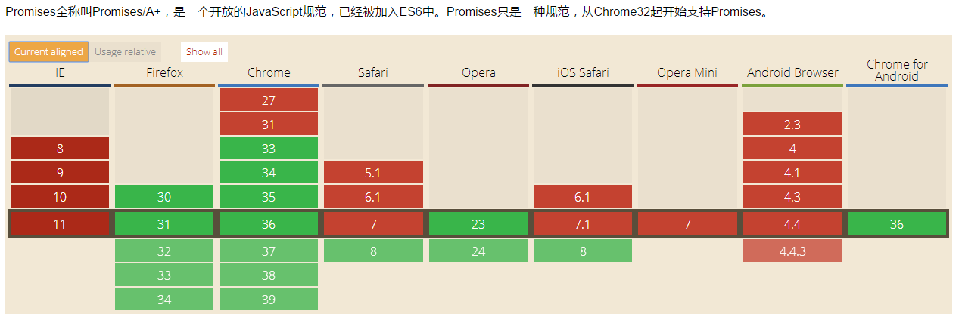

Slide 16
Promise/A+规范
一个promise可能有三种状态：等待（pending）、已完成（fulfilled）、已拒绝（rejected）
一个promise的状态只可能从“等待”转到“完成”态或者“拒绝”态，不能逆向转换，同时“完成”态和“拒绝”态不能相互转换
promise必须实现then方法（可以说，then就是promise的核心），而且then必须返回一个promise，同一个promise的then可以调用多次，并且回调的执行顺序跟它们被定义时的顺序一致
then方法接受两个参数，第一个参数是成功时的回调，在promise由“等待”态转换到“完成”态时调用，另一个是失败时的回调，在promise由“等待”态转换到“拒绝”态时调用。同时，then可以接受另一个promise传入，也接受一个“类then”的对象或方法，即thenable对象。
Notes:
(A)http://wiki.commonjs.org/wiki/Promises/A
（A+）https://promisesaplus.com/
Promise/A+ 规范是对 Promise/A 规范的补充和修改，他出现的目的是为了统一异步编程中的接口，JS中的异步编程是十分普遍的事情，也出现了很多的异步库，如果不统一接口，对开发者来说也是一件十分痛苦的事情。
在Promises/A规范中，每个任务都有三种状态：默认(pending)、完成(fulfilled)、失败(rejected)。
默认状态可以单向转移到完成状态，这个过程叫resolve，对应的方法是deferred.resolve(promiseOrValue)；
默认状态还可以单向转移到失败状态，这个过程叫reject，对应的方法是deferred.reject(reason)；
默认状态时，还可以通过deferred.notify(update)来宣告任务执行信息，如执行进度；
状态的转移是一次性的，一旦任务由初始的pending转为其他状态，就会进入到下一个任务的执行过程中。

Slide 17
pending
fulfilled
rejected
resolve
Reject
notify

Slide 18
一个简单的promise的实现与应用

Slide 19
JQuery
Callback
Deferred
Data

Slide 20
JQuery Callback
Callback-doc

Slide 21
观察者模式
观察者模式 (pub/sub) 的背后，
在应用程序中增强松耦合性
一个对象作为特定任务或是另一对象的活动的观察者，并且在这个任务或活动发生时，通知观察者。观察者也被叫作订阅者（Subscriber），它指向被观察的对象，既被观察者（Publisher 或 subject)。当事件发生时，被观察者（Publisher）就会通知观察者（subscriber）
观察者的使用场合就是：当一个对象的改变需要同时改变其它对象，并且它不知道具体有多少对象需要改变的时候，就应该考虑使用观察者模式。

Slide 22
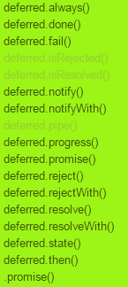
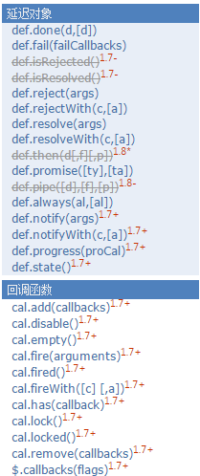
Deferred
doc

Slide 23
AJAX
Animation
DOM ready
promise方法
传送门

Slide 24
我们无法获悉一个API响应的延迟时间，应用程序的其他部分可能会被阻塞，直到它返回结果。
提供了一个抽象的非阻塞的解决方案（如异步请求的响应），它创建一个promise对象，其目的是在未来某个时间点返回一个响应
它是非阻塞的，并且与代码完全解耦。
代码可读性更好，代码结构扁平化
代码保存线性的代码逻辑，异步代码转为“同步”

Slide 25
AJAX
Asynchronous JavaScript and XML（异步的 JavaScript 和 XML）
使用XMLHttpRequest对象来完成HTTP请求(Request)/应答(Response)模型
Notes:
http://www.cnblogs.com/heyuquan/archive/2013/05/13/js-jquery-ajax.html

Slide 26
外观/门面模式（Facade）
Notes:
外观/门面模式（Facade）
外观模式属于接口型模式，它提供一个更方便，高层接口，使用一致性的界面使得API更加容易使用。它有两个作用：
简化复杂接口
解耦和，屏蔽客户端对子系统的直接访问
编写一次组合代码，就可以反复使用它，节省了代码量，时间和精力。它还提供了较高层的功能，抽象，降低客户端代码对底层接口的耦合。如$.getJSON，通过$.ajax方法也可以得到相同的效果。但每次都需要配置相同的参数，如果获取JSON的需求很频繁，页面中的相同的代码就需要写很多次。而封装一次$.getJSON，之后就少写很多代码，且该方法更直观。

Slide 27
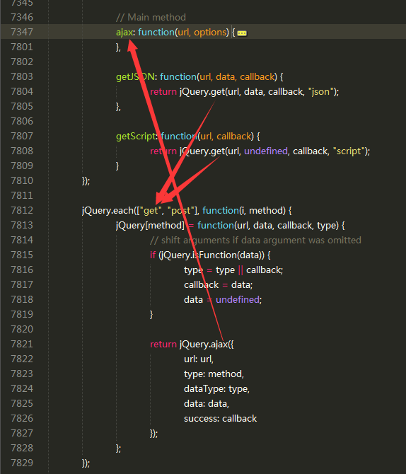

Slide 28
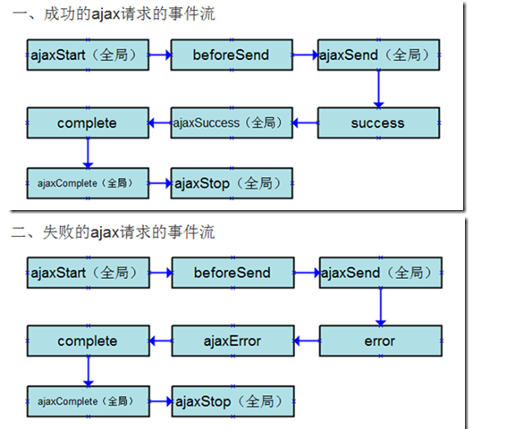

Slide 29
unshift()
push()
1 2 3 4 5 6
shift()
pop()

Slide 30
两栏内容版式与 SmartArt
此处为第一个要点
此处为第二个要点
此处为第三个要点
任务 1
任务 2
任务 3

